Slide 1



Научно-практическая конференции
«Молодежь XXI века: проблемы, перспективы» на базе ГАПОУ «Оренбургского государственного колледжа»
Тема: Информационная безопасность — щит единого информационного поля, опора единства страны.
Выполнила: студентка 14 группы
ФКПОУ «ОГЭКИ»
Коротенко А.В.
Руководитель: Гирченко К.А.
г. Оренбург, 2026

Slide 2




Актуальность темы в условиях цифровизации общества
Современные цифровые технологии порождают новые угрозы, требуя создания единого информационного пространства для защиты национальной безопасности и поддержания общественного единства
3

Slide 3





Цели и задачи исследования
ЗАДАЧИ:
- оценить влияние дезинформации на общественное мнение и способы ее преодоления.
- провести опрос среди студентов колледжа - интерната;
- проанализировать полученные данные, сформулировать выводы.
ЦЕЛЬ:
Выявить взаимосвязь информационной безопасности и единого информационного поля как основы единства государства, показать их значение в условиях современных вызовов.
ЗАДАЧИ:
- определить ключевые аспекты информационной безопасности и ее значение для защиты государственных интересов.
- привести примеры стран, успешно внедривших системы электронного правительства и кибербезопасности;
-
4

Slide 4

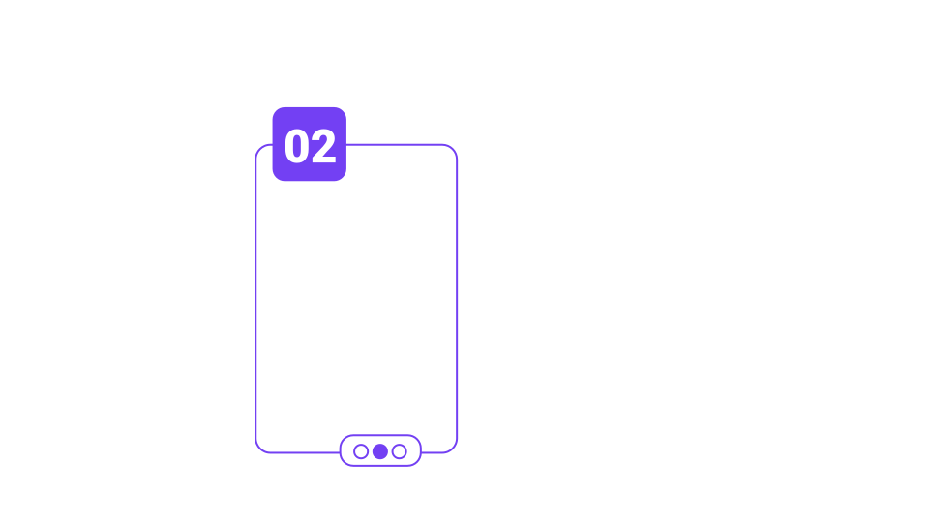
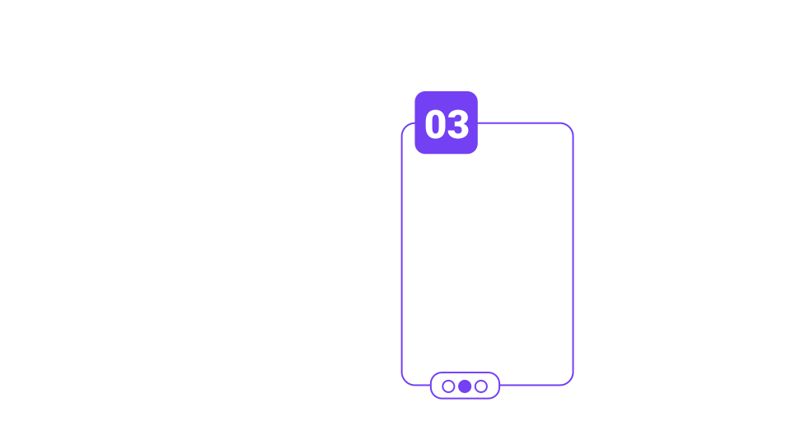


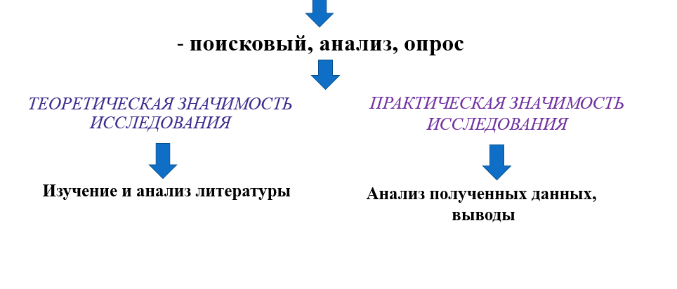
Методы исследования
Применены теоретические методы анализа литературных и нормативных источников, а также практические методы изучения современных систем информационной безопасности.
Разработана модель единой информационной среды, направленная на повышение устойчивости и цифрового суверенитета государства.
Исследование подчеркивает важность информационной целостности для защиты национальных интересов и объединения общества.
В условиях глобальных вызовов интеграция и безопасность информационного пространства становятся ключевыми факторами стабильности и развития.
5

Slide 5



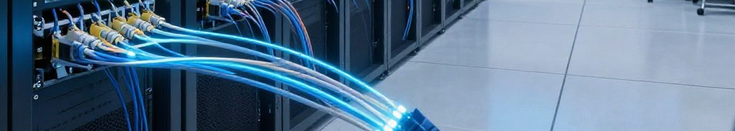
Информационная безопасность и единство государства
Роль информационной безопасности
Информационная безопасность обеспечивает защиту государственных данных от угроз и обеспечивает устойчивость систем. Это критический фактор сохранения суверенитета в цифровую эпоху.
Единое информационное поле
Единое информационное поле способствует объединению различных информационных ресурсов страны. Оно позволяет обеспечить централизованный контроль и обмен данными для эффективного государственного управления.
2

Slide 6


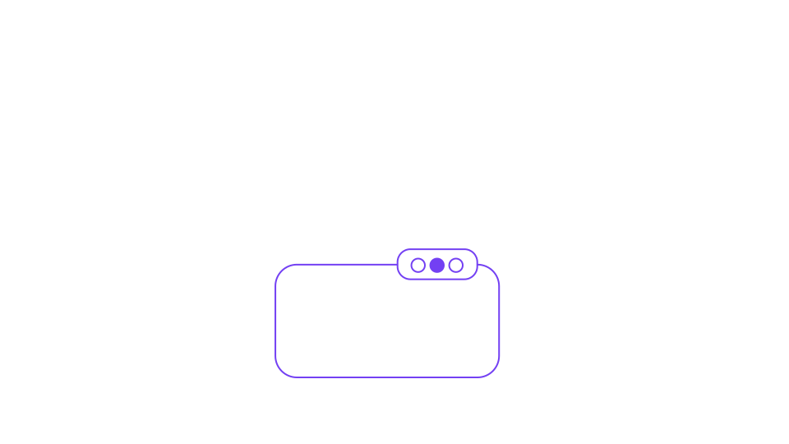



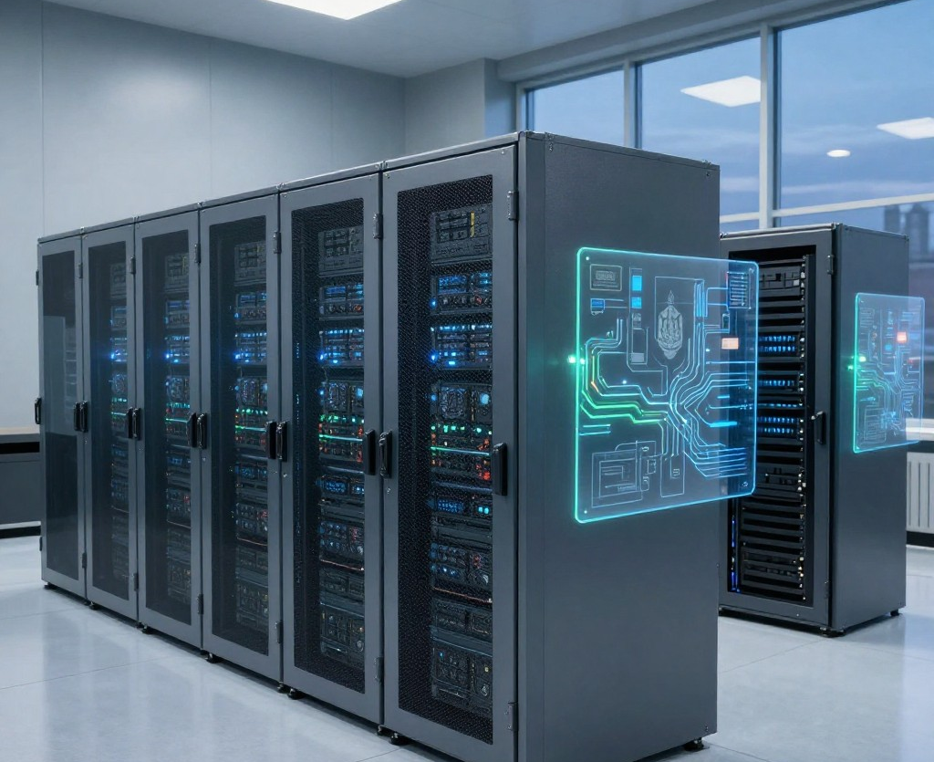
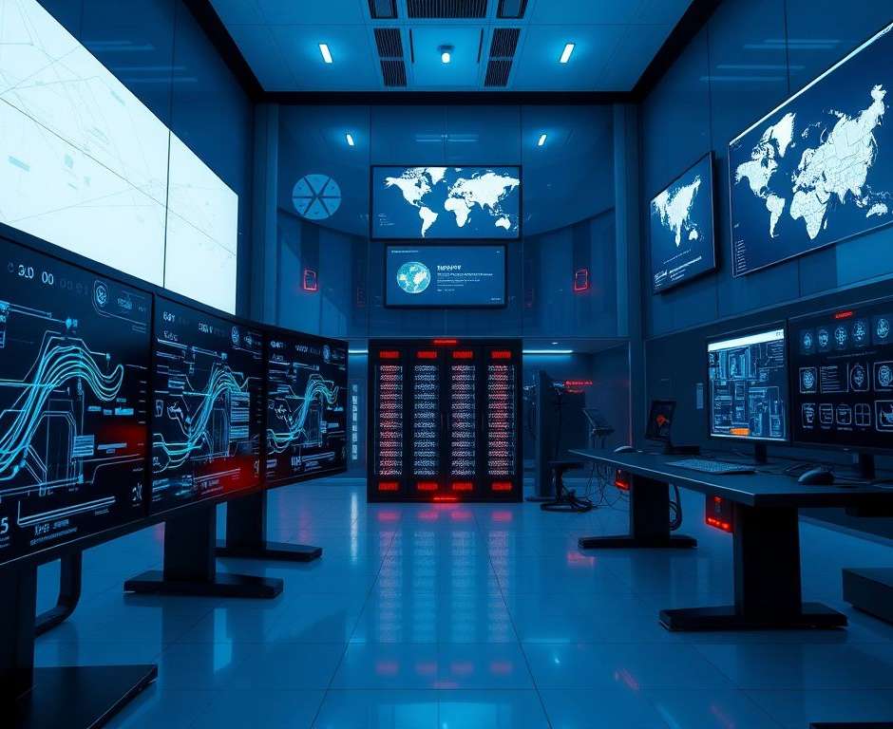
Основные аспекты информационной безопасности
Защита данных и личной информации
Информационная безопасность обеспечивает защиту личных данных граждан от несанкционированного доступа и использования. Это включает комплекс технических и организационных мер, которые предотвращают раскрытие и искажение информации.
Сохранность государственных тайн и критической инфраструктуры
Ключевой аспект — защита государственных секретов и важных объектов, критически важных для национальной безопасности. Несанкционированный доступ или атаки на такие объекты могут иметь тяжелые последствия.
Пример реальной угрозы: кибератаки в 2016 году
В 2016 году кибератаки на систему выборов в США показали уязвимость цифровых государственных структур и необходимость создания надежных мер защиты на всех уровнях.
6

Slide 7






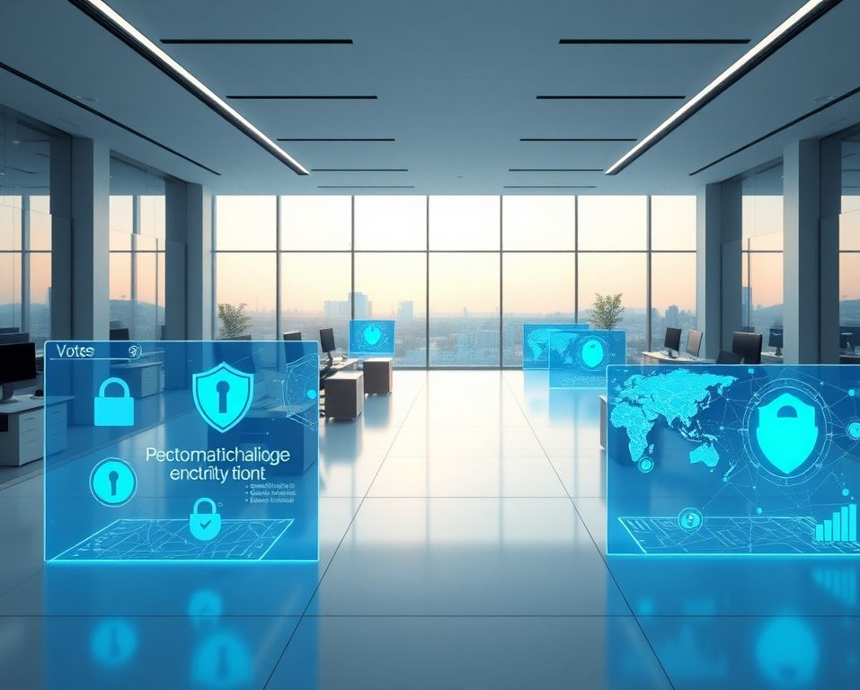
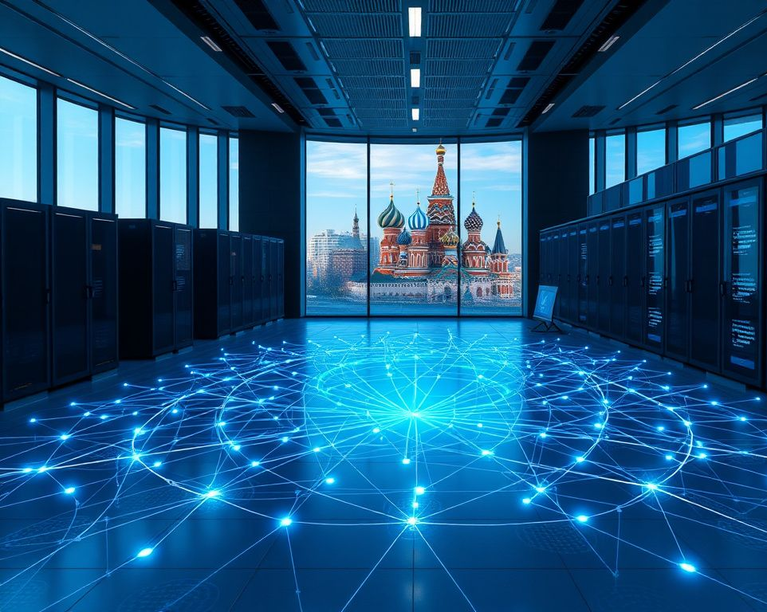
Реализация единого информационного поля: мировой опыт и перспективы
Концепция единого информационного поля
Единое информационное поле объединяет государственные, частные и гражданские информационные ресурсы, обеспечивая прозрачность управления и доступность услуг для населения.
Пример Эстонии: электронное правительство и дистанционное голосование
Эстония успешно внедрила систему электронного правительства, включая онлайн-голосование и персонализированные медицинские данные, что повысило доверие и оперативность государственных услуг.
Преимущества интеграции информационных потоков
Единое поле способствует упрощению взаимодействия между всеми участниками, снижает бюрократические барьеры и повышает безопасность цифровых операций в государстве.
7

Slide 8



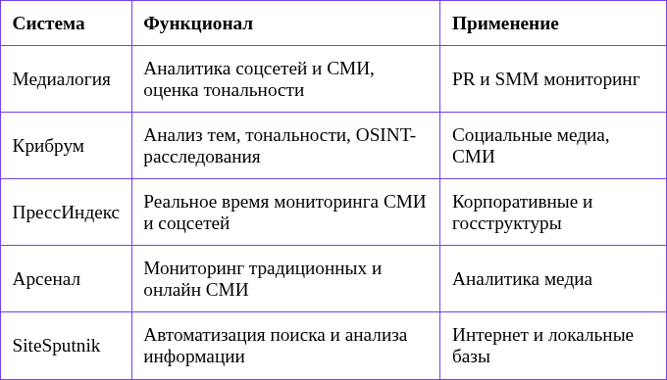
Обзор инструментов мониторинга медиапространства России
Данные официальных сайтов разработчиков систем
Ключевые системы аналитики, их функции и сферы применения для обеспечения информационной безопасности
Комплексный подход с использованием различных инструментов позволяет эффективно анализировать медиапространство и поддерживать высокий уровень информационной безопасности
9

Slide 9
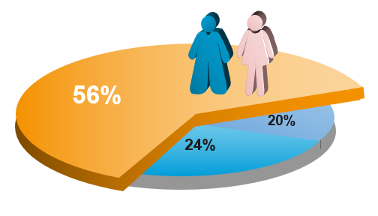
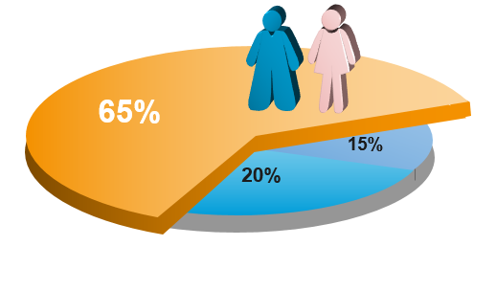
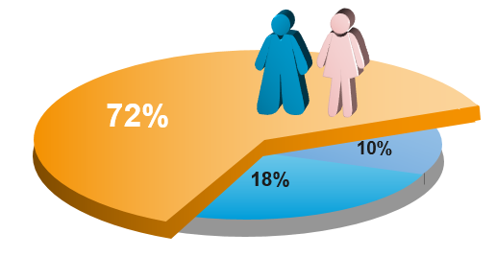
1.Осведомлённость о понятиях «информационная безопасность» и «единое информационное поле»?
2. Опыт столкновения с угрозами информационной безопасности?
3. Использование средств
защиты информации применяют ?

Slide 10
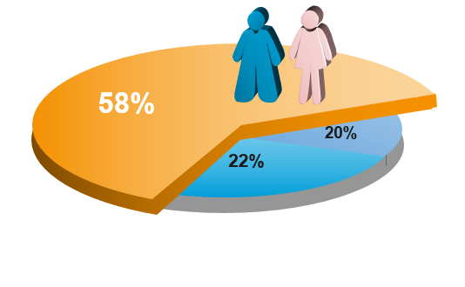
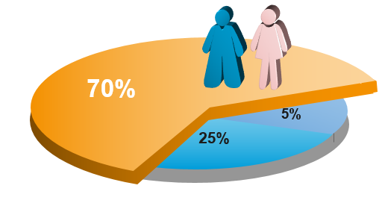
4. Отношение к государственным инициативам в сфере информационной безопасности?
5. Восприятие единого информационного поля?

Slide 11


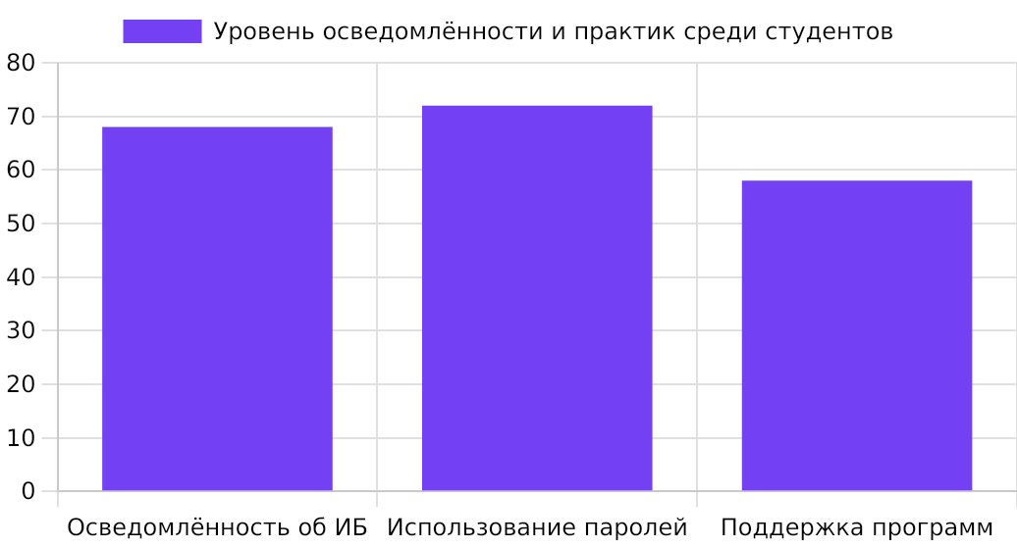
Результаты исследования
Исследование выявило высокий уровень базовых знаний, однако недостаточную практическую подготовленность к киберугрозам
Хотя студенты хорошо осведомлены, необходимы дополнительные меры образования и повышения практических навыков для эффективной защиты
Социологический опрос студентов колледжа, 2026 год
10

Slide 12

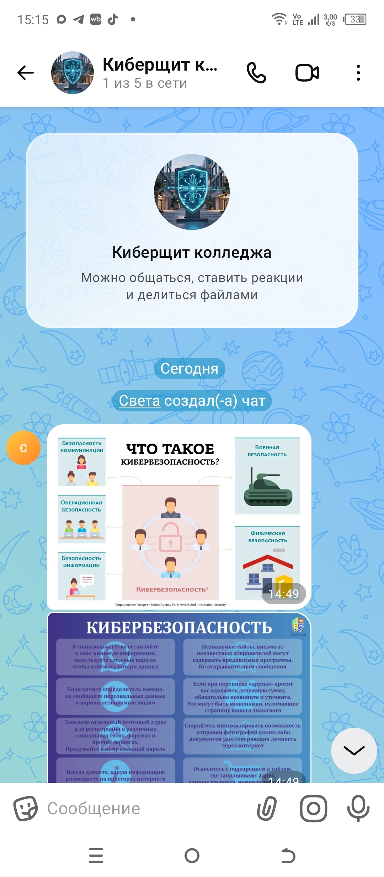
Предложения:
Сделано на сегодня:
В планах реализовать в колледже:
Внедрить короткие курсы по основам кибербезопасности;
Проводить лекции, вебинары и квизы с экспертами;
Создать информационные материалы (памятки, инфографику) с правилами безопасного поведения в сети;
Сотрудничать с госорганами для демонстрации работы электронного правительства и мер защиты данных;
Регулярно мониторить осведомлённость студентов через опросы

Slide 13


Заключение:
пути укрепления цифрового единства государства
Повышение грамотности граждан, особенно молодёжи, снижает риски киберугроз и формирует доверительную среду для развития цифровых сервисов. Реализация предложенных мной мер приблизит нас к устойчивому и безопасному информационному обществу.

Slide 14



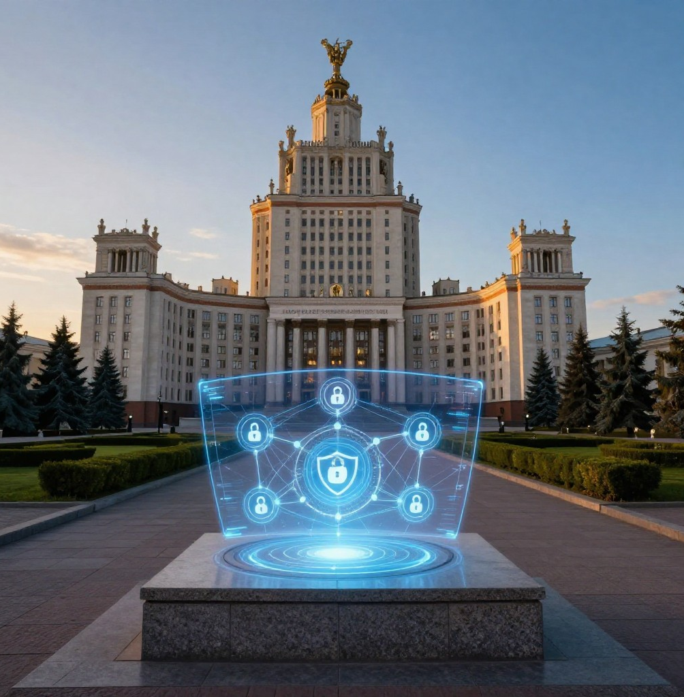
Благодарим за внимание!
Спасибо за внимание к теме информационной безопасности и единого информационного поля. Ваша заинтересованность способствует укреплению цифрового суверенитета и единства государства
Призываем продолжать совместные усилия в области защиты информации и развитию цифрового пространства. Это ключ к стабильному и безопасному будущему нашей страны
12

